Slide 1
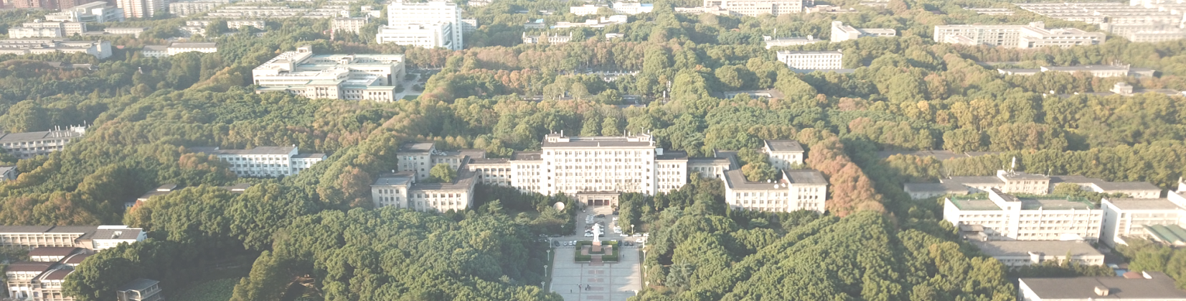
数据结构
第一章 绪论
主讲人：邓贤君
华中科技大学，网络空间安全学院
Email： dengxj615@hust.edu.cn
Cell: 19986908208
Wechat: dengxj615或13787704209
PPT模板下载：www.1ppt.com/moban/ 行业PPT模板：www.1ppt.com/hangye/
节日PPT模板：www.1ppt.com/jieri/ PPT素材下载：www.1ppt.com/sucai/
PPT背景图片：www.1ppt.com/beijing/ PPT图表下载：www.1ppt.com/tubiao/
优秀PPT下载：www.1ppt.com/xiazai/ PPT教程： www.1ppt.com/powerpoint/
Word教程： www.1ppt.com/word/ Excel教程：www.1ppt.com/excel/
资料下载：www.1ppt.com/ziliao/ PPT课件下载：www.1ppt.com/kejian/
范文下载：www.1ppt.com/fanwen/ 试卷下载：www.1ppt.com/shiti/
教案下载：www.1ppt.com/jiaoan/
字体下载：www.1ppt.com/ziti/

Slide 2
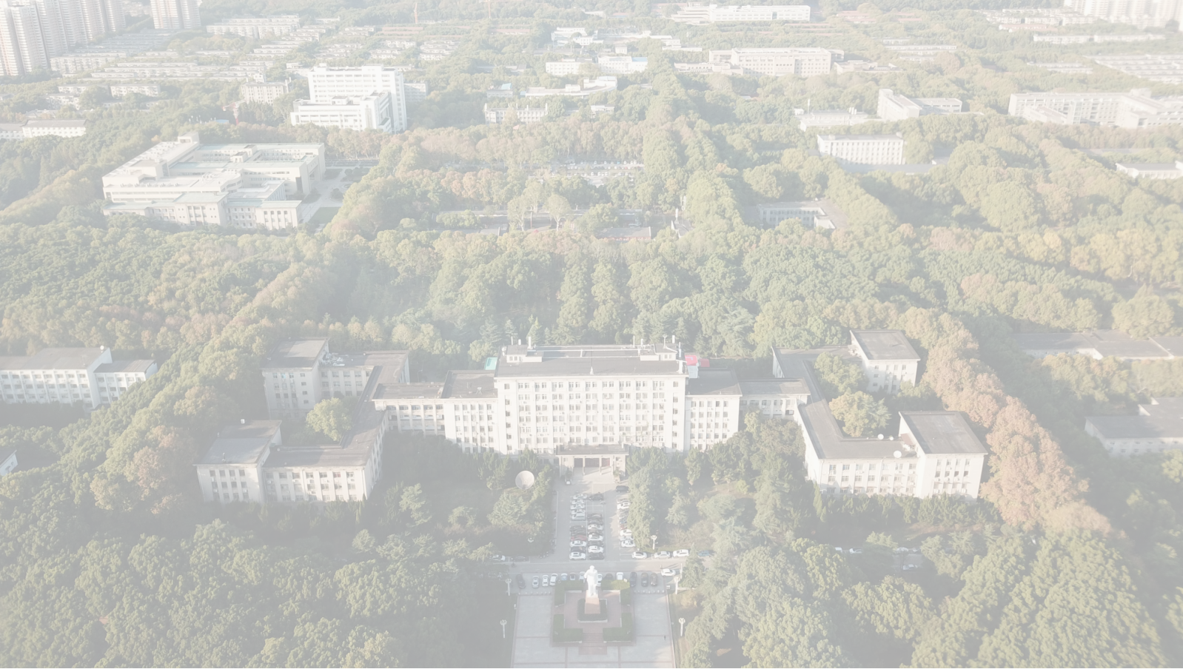
什么是数据结构？
Niklaus Wirth: 沃思（图灵奖获得者）
Algorithm + Data Structures = Programs
算法 + 数据结构 = 程序设计
处理问题的策略
给出问题的数学模型
编制出用计算机处理问题的指令

Slide 3
什么是数据结构？
计算机发展初期，计算机主要是处理数值计算问题，只涉及简单的数据类型，程序员主要注重程序设计技巧，不太重视数据结构。
随着计算机应用领域的扩大，“非数值性问题”越来越重要。据统计，如今处理非数值性问题占用了90%以上的机器时间，这类问题涉及到的数据结构更为复杂，数据间的关系无法用一般的数学方程式加以描述，只有设计出合理的数据结构，才能有效的解决这类问题。

Slide 4
什么是数据结构？
数据结构是介于数学、计算机硬件、计算机软件三者之间的一门核心课程，在计算机科学中，数据结构不仅是一般程序设计的基础，而且是设计和实现编译程序、操作系统、数据库系统及其他系统程序和应用程序的重要基础。
程序设计的实质是对确定的问题选择一种好的数据结构，加上设计一种好的算法。

Slide 5
什么是数据结构？
数据结构：
研究非数值计算的程序设计问题中计算机操作对象以及它们之间的关系和操作的学科

Slide 6

数据结构课程主要内容
6
基本应用与综合应用（能力）
文件
5
排序算法
内部排序，外部排序
4
查找算法
顺序， 折半，分块，哈希，二叉排序树、
平衡树等
3
2
数据结构的存储结构与实现
选择存储结构，算法分析与实现，遍历（BFS、DFS）
基本数据结构的定义、特性、运算与算法
1.1 线性结构：
线性表；栈，队列；链表，数组；广义表，串
1.2 非线性结构：
树，二叉树，堆；图（网络）
1

Slide 7
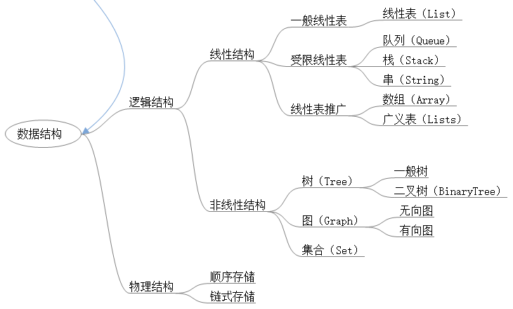

Slide 8
基本要求
成绩评定
卷面分数： 80% 平时课堂：10%
作业成绩： 10% 慕课（李国徽主讲）
5
教材与参考书
《数据结构》（c语言版） 严蔚敏 清华大学出版社
《数据结构》 杨秀金 西安电子科技大学出版社
3
习题集
《数据结构题集》（c语言版） 严蔚敏 清华大学出版社
（含实验内容）
4
2
完成一定数量的书面作业；
阅读教材与参考书、看慕课、按时到堂听课；
1

Slide 9
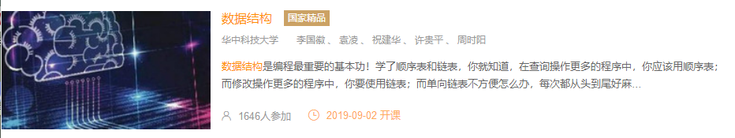
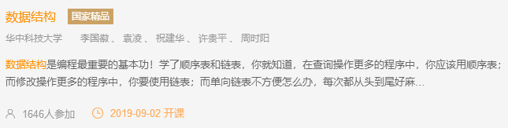
·使用学校+班级+学号+姓名，注册慕课

Slide 10
作业
作业少而精，达到举一反三的效果；
包括基础训练、好题及难题都涉及一些；
每两周一次作业，每周3-5题的数量；
W1：绪论（5）1.3，1.4，1.8，1.11，1.19；
W2：线性表（5）2.3，2.6，2.9，2.19，2.22；
W3：栈队列（4+3）3.1，3.4，3.30，3.31；5.2，5.6，5.17；
W4：树（7）6.16，6.23，6.26，6.29； 6.60，6.62，6.72；
W5：图（4）7.7，7.10，7.11，7.28；
W6：查找排序（4+4+2）9.9，9.11，9.17，9.20；
10.1，10.3，10.19，10.23；11.2，11.11；

Slide 11
实验
实验一：线性表
基于链式存储结构的线性表
1.5 一元稀疏多项式的加减简化
实验二：二叉树
基于二叉链表的二叉树
5.2 哈夫曼编码/解码

Slide 12
1.1
数据结构课程的任务
用计算机解决具体问题的主要步骤
数学模型分两类：
（1）首先从具体问题抽象出一个适当的数学模型；
（2）设计一个解此数学模型的算法；
（3）编程序，进行测试，调整直至得到最终解答
数值计算类：
整型、浮点型等计算机中已存在的原子数据类型，有现成的数学公式可以使用
非数值计算类：
线性结构、树结构、图结构等
建立数学模型是分析具体问题的过程，包括：
分析具体问题中的操作对象。
找出对象间的关系，并用数学语言描述。

Slide 13
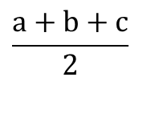
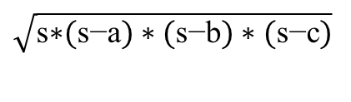
1.1
数据结构课程的任务
数值计算类
例1
根据三条边，求三角形面积。
假定：三条边依次为a，b，c三个实型数，满足：
a>0 , b> 0 , c>0 , a+b>c , b+c>a , c+a>b
$$\frac{a+b+c}{2}$$
则 s=
area=
$$\sqrt{\text{s}\text{∗}(\text{s}\text{−}\text{a})∗(\text{s}\text{−}\text{b})∗(\text{s}\text{−}\text{c})}$$

Slide 14
1.1
数据结构课程的任务
非数值计算类
例2
例1：5个整数组成的集合：D={20, -5, 66, 15, 44}
其中：20，-5，66等称为数据元素（元素），
元素与元素之间的关系是它们同属于集合D。
元素与元素间无直接关系。
例2：一列整数（线性结构）：L = (20,-5，66, 15,44)
其中：元素与元素之间在L中是前后关系或线性关系。
L = (20,-5,66,15,44) 是一个线性表。

Slide 15
1.1
数据结构课程的任务
非数值计算类
例3：一张登记表
序号 | 姓 名 | 性别 | 年龄
1 | 李 刚 | 男 | 25 | 记录1
2 | 王 霞 | 女 | 29 | 记录2
3 | 刘大海 | 男 | 40 | 记录3
4 | 李爱林 | 男 | 44 | 记录4
其中：姓名、性别、年龄是数据项(item)、数据域(field)；
（姓名，性别，年龄）是记录(record）；
C语言将“记录”(record)定义为“结构”(struct)；
登记表也是一个线性表。

Slide 16
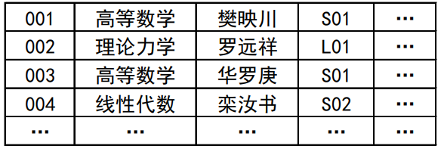
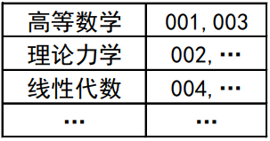
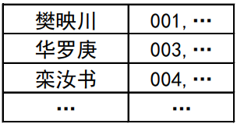
1.1
数据结构课程的任务
非数值计算类
（线性结构）
例4：图书馆的书目检索系统自动化
按图书的某些特征项建索引
（如编号、书名、作者、出版日期等）
根据查询要求，按某一索引项进行排序
操作对象： 是一本书的基本信息，
如：编号、书名、作者、出版日期。
对象间的关系： 按某一索引项的线性排序关系，
如：按编号进行排序
本例表示了一种数据结构 --- 线性数据结构
算法：？查找图书某一方面的信息
模型：？按照某一方面信息建立的表格
图书目录文件示例
按书名排序
按作者名排序
数据：数目信息
结构：顺序关系—线性结构

Slide 17
1.1
数据结构课程的任务
非数值计算类
例5：树状结构（目录结构）
华中科技大学(A)
网安学院(B)
计算机学院(C)
管理学院(D)
信安系(E)
网安系(F)
密码系(G)
其中：A、B、C等是结点(node)；
A与B, B与E, A与C之间是层次关系或父子关系。

Slide 18
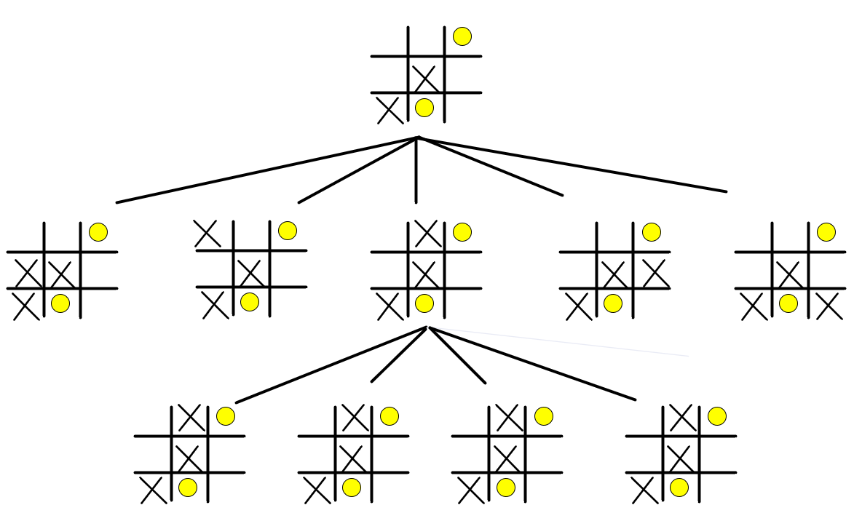
1.1
数据结构课程的任务
非数值计算类
例6：计算机和人对弈问题
（树结构）
算法：？对弈的规则和策略
模型：？棋盘及棋盘的格局
下棋过程就是棋盘格局的不断变化
数据：棋盘格局
结构：层次关系—树结构
井字棋对弈“树”

Slide 19
1.1
数据结构课程的任务
非数值计算类
例7：图状结构
A
G
其中：
A、B、C 等是顶点(vertex)；
图中任意两个顶点之间都可能有关系。
B
D
C
E
F

Slide 20
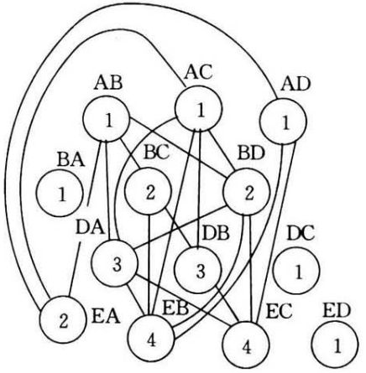
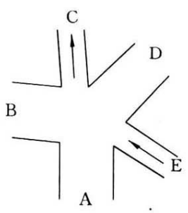
1.1
数据结构课程的任务
非数值计算类
例8：多叉路口交通灯的管理
设置交通灯要满足以下几个要求：
没有不通的道路
行驶的车辆不发生碰撞
保证路口达到最大车流量
对这个实际问题进行抽象，找出对象及其间的关系，从而建立数据结构模型
操作对象：通路
对象间的关系：行驶冲突关系—不能同时通行
五叉路口交通管理示意图
数据：交通路线
结构：网状关系—图结构

Slide 21
1.1
数据结构课程的任务
非数值计算类
问题转换、抽象
在上述图中，可以同时通车的道路对应的顶点染以相同颜色，有线段相连的顶点染以不同的颜色，且使所用颜色数量尽量少。
至此这个实际问题便转换成图论中经典问题： 图的染色问题---顶点的颜色与交通灯的颜色相对应
概括的说：
数据结构是一门讨论“描述现实世界实体的数学模型 （非数值计算）及其上的操作在计算机中如何表示和实现”的学科。
检查数学模型与原模型的对应性
图中已列出所有可能的通路（路路通）；
具有冲突关系的顶点（通路）颜色不同（不发生碰撞）
颜色少，则每一种颜色（交通灯色）具有更多的车辆通行（流量最大）
本例例示了另一种数据结构---图状数据结构

Slide 22
1.2
基本概念和术语
1）数据(data):
所有能输入到计算机中并被计算机程序加工、处理的符号的总称。
如：整数、实数、字符、声音、图象、图形等。
2）数据元素(data element):
数据的基本单位（元素、记录、结点、顶点）。
在计算机程序中通常作为一个整体进行考虑和处理。
3）数据项(data item):
数据不可分割的最小单位（如：姓名、年龄等）。
一个数据元素可由一个或多个数据项组成（如：姓名、年龄）。

Slide 23
1.2
基本概念和术语
4）数据对象(data object):
由性质相同（类型相同）的数据元素组成的集合。
数据对象是数据的一个子集。
例1：由4个整数组成的数据对象
D1={20,-30,88,45}
例2：由正整数组成的数据对象
D2={1,2,3,...}
例3：由26个字母组成的数据对象
D3={A,B,C,...,Z}
其中：D1，D3是有穷集，D2是无穷集。

Slide 24
1.2
基本概念和术语
5）数据结构(data structure):
相互之间存在一种或多种特定关系的数据元素的集合。
数据元素之间的关系称为结构。
四类基本结构：
集合
线性结构
树形结构 图状结构

Slide 25
1.2
基本概念和术语
6）数据的逻辑结构:
各数据元素之间的逻辑关系。 数据结构（逻辑结构）分类：
1.线性表
2.栈
线性结构
数据结构
非 线 性
结 构
3.队列,双端队列
4.数组
5.字符串
1.树,二叉树
2.图

Slide 26
1.2
基本概念和术语
7）数据的存储结构 :
数据结构在计算机存储器中的映象(mapping)。
存储结构也称为：存储表示,物理结构,物理表示。
（1）顺序存储结构（向量,一维数组）
例. 线性表L＝{‘A’, ‘B’, ‘C’, ‘D’} ；
pa | a
……. | A | B | C | D | ……… 内存储器
 | a | a+1 | a+2 | a+3
C语言实现方法：char a[4]={‘A’, ‘B’, ‘C’, ‘D’}；
‘A’ | ‘B’ | ‘C’ | ‘D’
a[0] | a[1] | a[2] | a[3]

Slide 27
1.2
基本概念和术语
（2）非顺序存储结构（链接表）
例. 单链表：分配不一定连续的空间
… | A |  | … | B |  | … | C |  | … | D |  | …
 | 地址a |  |  | 地址b |  |  | 地址c |  |  | 地址d
建立数据
间的联系
… | A | b | … | B | c | … | C | d | … | D | 0 | …
 | 地址a |  |  | 地址b |  |  | 地址c |  |  | 地址d
Head | a

Slide 28
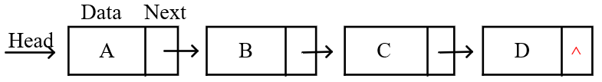
1.2
基本概念和术语
（2）非顺序存储结构（链接表）
例. 单链表: 存放数据的空间顺序可任意
Head | a
… | D | 0 | … | B | c | … | A | b | … | C | d | …
 | 地址d |  |  | 地址b |  |  | 地址a |  |  | 地址c
一般表达形式：
四个结点的单链表

Slide 29
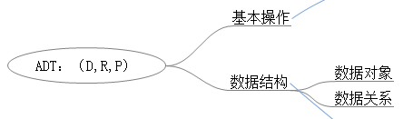
1.2
基本概念和术语
8）数据类型(data type)
是一个值的集合和定义在这个值上的一组操作的总称。
（1）原子类型（如：int,char,float等）
（2）结构类型（如：数组、结构、联合体等）
9）抽象数据类型(Abstract Data Type)
指一个数学模型以及定义在该模型上的一组操作，
它是对数据结构逻辑上的定义，与计算机的实现无关。
一个抽象数据类型可以用一个三元组来表示：
（D，S，P）
D表示数据对象
S是D中数据元素之间的关系集
P是对D中数据元素的基本操作。
形式定义：
ADT 抽象数据类型名
{ 1.数据对象
2.数据关系:一个或多个关系
3.一组基本操作/运算
} ADT 抽象数据类型名
注意：ElemType是抽象元素类型

Slide 30
1.2
基本概念和术语
ADT的思考题
日历数据（日期）
有哪些数据，前后关系
有哪些衍生属性？
有哪些运算？
基于运算的查询，多少天后等

Slide 31
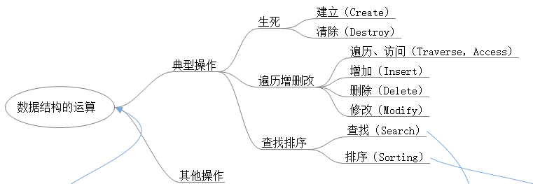
1.2
基本概念和术语
ADT的基本操作
@作业本按 班级 学号 进行排序；

Slide 32
1.2
基本概念和术语
ADT的思考题
上交的作业本
如何建立起来
如何追加
如何批改使用（含登记成绩）
如何统计
如何取回
如何消失

Slide 33
1.3
算法和算法分析
1）算法定义：对特定问题求解步骤的一种描述，求解一个特定任务的指令的有限序列。
例.求a[0]..a[n-1]中n个数的平均值（假定n>0）。
float average(float a[ ],int n)
{ int i；float s=0.0； //累加器赋初值
for (i=0；i<n；i++)
s=s+a[i]； //a[i]累加到s中
s=s/n； //计算平均值
printf(“ave=%f”,s)； //输出
return(s)； //返回
}
其中：a,n为输入量；s为输出量
算法给出了求解一个问题的大致思路和步骤，但它还不是程序

Slide 34
2）算法的五个特征
输出：至少有一个输出量。
5
可行性：每条指令都充分基本，原则上可由人
仅用笔和纸在有限的时间内也能完成。
3
输入：有0或多个输入量。
4
2
确定性：无二义性，具有明确含义
例：{ x=5；y=10；
z=x+++y；
printf(“%d,%d,%d”, x, y, z)；
}
有穷性：在有限步（或有限时间） 之后算法终止。
例.{ i=0；s=0；
while (i<=10)
{ s+=i；
i++；} }
1
x+++y 解释为：x + (++y)？还是 (x++)+ y？

Slide 35
3）算法设计要求
4
高效与低存储量
健壮性 ：
合法或非法等不同的输入都要有
相应的反应
scanf(“%d”,&x)； y/=x；？？？
3
2
可读性：
“算法主要是为了人的阅读与交流”。
正确性：
a.无语法错误；
b.对n组输入产生正确结果；
c.对特殊输入产生正确结果；
d.对所有输入产生正确结果。
1

Slide 36
3）算法设计要求
下列描述不符合算法的什么特征和要求？
例1
例2
void suanfa1()
{
int i,s = 0;
for(i = 0; i>=0; i++)
s++;
}
void suanfa2()
{
int x;
float y;
scanf("%d" , &x);
y = sqrt(x);
return(y);
}
//死循环
//不能终止
//当x<0时，出错
缺乏有穷性
缺乏健壮性

Slide 37
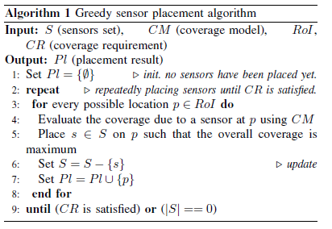
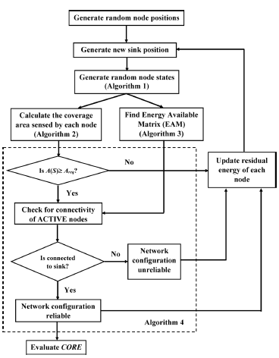
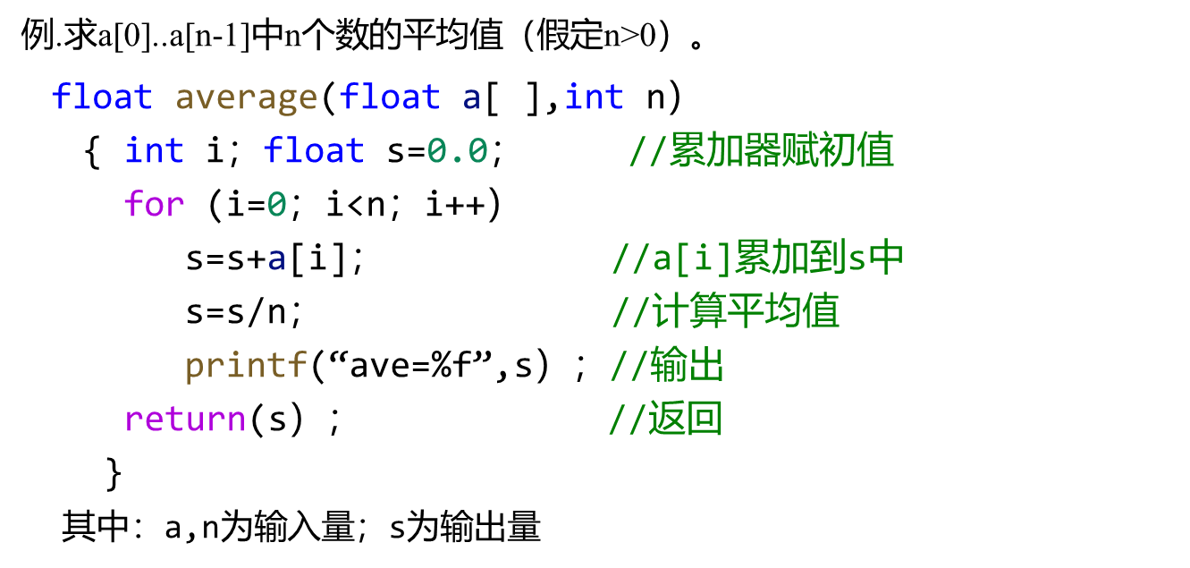
4）算法描述工具
类C语言：
介于伪码语言和程序设计语言间的表示形式。保留C语言的精华；不拘泥于C语言的语法细节；同时添加了一些C++的成分。
特点：便于理解、阅读；能方便的转换成C语言。
目的：便于简明扼要的描述算法；突出算法的思路。
5
伪码语言：
包括高级程序设计语言的三种基本结构（顺序、选择、循环）和自然语言成分的“面向读者”的语言。
4
流程图（框图）
3
2
程序设计语言
1
自然语言

Slide 38
5）算法的主体
<1> 函数： 用以表示算法
函数类型 函数名（函数参数表） {
//算法说明
语句序列
} //函数名
注：
算法说明应包括功能说明，输入，输出；
为提高算法可读性，关键位置加以说明；
明确函数实参和形参匹配规则，以便能正确使用算法函数。
<2> 其它

Slide 39
6）算法描述举例
数组最大值求解
问题：设一维数组a[0..n-1]中已有n个整数，其中n为常数,
试设计算法：求数组a中所有元素的最大值。
算法基本思想:
1.maxai=a[0]；
2.i=1；
3.若i<=n-1,则：
3.1 若a[i]>maxai,则 maxai=a[i]；
3.2 i++；
3.3 转3
4.maxai为最大值。
Ｃ函数（算法）
//求数组a中n个元素的最大值
int a_maxint(int a[],int n)
{ int j, maxai = a[0]； //最大值的初值
for (j=1；j<=n-1；j++)
if (a[j] > maxai) //比较元素大小
maxai＝a[j]； //新的最大值
printf("maxai＝%d\n", maxai)； //输出
return maxai；
}

Slide 40
1.3
算法和算法分析
算法的时间复杂度
同一个算法用不同的语言实现，或者用不同的编译程序进行编译，或者在不同的计算机上运行时，效率均不相同。所以，精确度量算法的执行时间没有太大的意义，所以我们只关注算法的时间开销相对于规模变化的趋势。
时间复杂度： 算法（或程序）中基本操作（或语句）重复执行的次数的总和。
设n为求解问题的规模，基本操作（或语句）执行次数总和称为语句频度，记作f(n)；
执行下面的步骤：
(1) 去掉f(n)中的所有加法常数
(2) 只保留最高阶项
时间复杂度记作T(n)， T(n) = O(f(n))

Slide 41
1.3
算法和算法分析
算法的时间复杂度
例1：
例2：
{
int s；
scanf(“%d”,&s)；
s++；
printf(“%d”,s)；
}
void sum(int a[],int n)
{ int s=0,i； // 1次
for(i=0；i<n；i++) // n次
s=s+a[i]； // n次
printf(“%d”,s) // 1次
}
语句频度为：f(n) = f(1) = 3
时间复杂度为：T(n）= O(f(n)) = O(3) = O(1)
O(1)称成为常量阶/常量数量级
语句频度为：f(n) = 1+n+n+1
时间复杂度为：T(n) = O(f(n)) = O(2n+2) = O(n)
O(n)称成为线性阶/线性数量级

Slide 42
1.3
算法和算法分析
算法的时间复杂度
例3：
例4：
void sum(int m,int n)
{ int i,j,s=0； // 1次
for(i=1；i<=m；i++) // m次
{ for(j=1；j<=n；j++)// m*n次
s++； // m*n次
printf(“%d”,s)； // m次
}
}
void sum(int n)
{ int i,j,s=0； // 1次
for(i=1；i<=n；i++) // n次
{
for(j=1；j<=i；j++)// ？次
s++； // ？次
printf(“%d”,s)； // n次
}
}
f(m,n) = 1+m+2*m*n+m = 2mn+2m+1
T(m,n) = O(m*n)
当m = n时，T(n) = O(n²), 平方阶/平方数量级
循环主体的执行次数为：1+2+…n = n(1+n)/2
算法的频度：f(n) = 1+n+n(n+1)+n = n²+3n+1
时间复杂度为：T(n) = O(n²), 平方阶/平方数量级

Slide 43
1.3
算法和算法分析
算法的时间复杂度
例5：
(a){++x;s=0}
(b)For(i=1;i<=n;++i)
{++x;s+=x;}
(c)for(j=1;j<=n;++j)
for(k=1;k<=n;++k)
{++x;s+=x;}
含基本操作“x增1”的语句频度分别为1、n和n² ，则这3个程序段的时间复杂度分别为O(1) 、O(n)和O(n²) 。

Slide 44
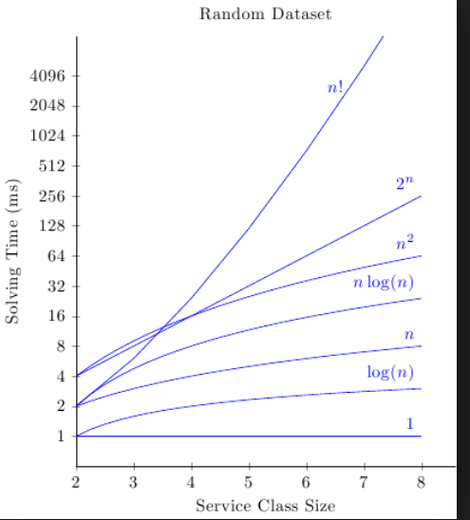
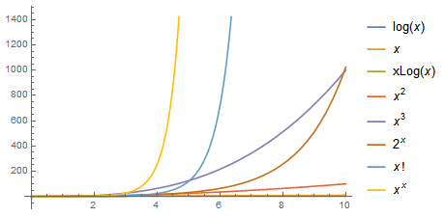
1.3
算法和算法分析
算法的时间复杂度

Slide 45
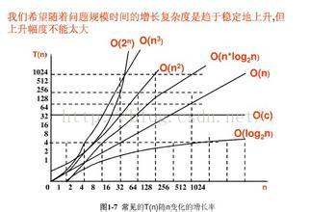
1.3
算法和算法分析
算法的时间复杂度
多项式时间：
O(1) < O(logn) < O(n) < O(n*logn) < O(n²) < O(n³)
指数时间的关系为：
O(2^{n}) < O(n!) < O(n^{n})
当n很大时，指数时间算法和多项式时间算法在所需时间上非常悬殊。因此，只要有人能将现有指数时间算法中的任何一个算法化简为多项式时间算法，那就取得了一个了不起的成就。

Slide 46
1.3
算法和算法分析
算法的时间复杂度
例6：
冒泡排序的C语言算法(对数组a中n个数按递增次序排序）
void bubble1(int a[],int n)
{ int i,j,temp；
for(i=1；i<n；i++) // ？ 次
for(j=0；j<n-i；j++) // ？ 次
if (a[j]>a[j+1]) // ？ 次
{ temp=a[j]； // ？ 次
a[j]=a[j+1]； // ？ 次
a[j+1]=temp； // ？ 次
}
for(i=0；i<n；i++) // n 次
printf(“%d”,a[i])； // n 次
}
思考：在最好情况下，f(n) = ? T(n) = O(f(n)) = ?
在最坏情况下，f(n) = ? T(n) = O(f(n)) = ?

Slide 47
1.3
算法和算法分析
算法的时间复杂度
一般情况：
第1遍: 10 3 7 8 5 2 1 4 9 6 [0—10-1)
第2遍： 3 7 8 5 2 1 4 9 6 10 [0—10-2)
第3遍： 3 7 5 2 1 4 8 6 9 10 [0—10-3)
第4遍： 3 5 2 1 4 7 6 8 9 10 [0—10-4)
第5遍： 3 2 1 4 5 6 7 8 9 10 [0—10-5)
第6遍： 2 1 3 4 5 6 7 8 9 10 [0—10-6)
第7遍： 1 2 3 4 5 6 7 8 9 10 [0—10-7)
第8遍： 1 2 3 4 5 6 7 8 9 10 [0—10-8)
第9遍： 1 2 3 4 5 6 7 8 9 10 [0—10-9)
1 2 3 4 5 6 7 8 9 10
交换范围

Slide 48
1.3
算法和算法分析
算法的时间复杂度
void bubble1(int a[],int n)
{ int i,j,temp；
for(i=1；i<n；i++) // n-1 次
for(j=0；j<n-i；j++) // n-1+..+1 = n(n-1) / 2次
if (a[j]>a[j+1]) // n(n-1) / 2次
{ temp=a[j]； // 0 或n(n-1) / 2次
a[j]=a[j+1]； // 0 或n(n-1) / 2次
a[j+1]=temp；} // 0 或n(n-1) / 2次
for(i=0；i<n；i++) // n 次
printf(“%d”,a[i])； // n 次
}
最坏情况：
10 9 8 7 6 5 4 3 2 1
每次比较都发生数据交换。
最好情况：
1 2 3 4 5 6 7 8 9 10
每次比较都不发生数据交换。
最好情况：f(n) = n-1+n(n-1)+2n = n²+2n-1
最坏情况：f(n) = 5n²/2+n/2-1
T_{最好}(n) = T_{最坏}(n) = O(n²)

Slide 49
1.3
算法和算法分析
算法的时间复杂度
算法改进思想：
每一遍开始时，change=false，处理时，一旦发生数据交换，就将change修改成true。结束时，若change未变，表示未发生数据交换，即已递增有序。
如当前序列为：
a₀,a₁,…,a_{i-1},a_{i},a_{i+1}…a_{n-1}.
当前需要处理的范围是a₀~a_{i}，0 ≤i ≤n-1
处理前，设置 change=false。
若a₀≤a₁ ≤ … ≤ a_{i-1} ≤ a_{i}，则不会发生数据交换，所以change不变，即已是递增有序，排序操作可就此结束；否则一定会发生数据的交换，change被修改为true，需要进行下一遍的处理。

Slide 50
1.3
算法和算法分析
算法的时间复杂度
例6 改进的冒泡排序的“类C语言”算法时间复杂度分析。
void bubble2(int a[],int n)
{ i=n-1; // 1
do {
change=FALSE； // 1 或n-1
for(j=0；j<i；++j) //n-1或n*(n-1）/2
if(a[j]>a[j+1]) //n-1或n*(n-1）/2
{ a[j] <--> a[j+1]； // 0 或n*(n-1）/2
change=TRUE； // 0 或n*(n-1）/2
}
}while(change && --i>=1) // 1 或n-1
}
最好情况： T_{最好}(n) = O(f_{最好}(n)) = O(n)
最坏情况： T_{最坏}(n) = O(f_{最坏}(n)) = O(n²)
算法时间复杂度： T(n) = T_{最坏}(n) = O(n²)

Slide 51
1.3
算法和算法分析
算法的时间复杂度
例7： 求解：S=1!+2!+…..+n!
算法1：long sum_of_fac(int n)
{
long s=0,t,i,j;
for(i=1;i<=n;i++) //n次
{
t=1; //n次
for(j=1;j<=i;j++) //n*(n+1）/2次
t*=j; //n*(n+1）/2次
s+=t; //n次
}
return (s); //1次
}
求i!
f(n) = n+n+n*(n+1)/2+ n*(n+1)/2+n+1 = n²+4n+1
T(n) = O(f(n)) = O(n²)

Slide 52
1.3
算法和算法分析
算法的时间复杂度
例7(续)： 求解：S=1!+2!+…..+n!
算法2：
long sum_of_fac(int n)
{
long s=0,t,i;
t=1; //1次
for(i=1;i<=n;i++) //n次
{
t*=i; //n次
s+=t; //n次
}
return (s); //1次
}
求i!
f(n) = 1+n+n+n+n+1 = 3n+2
T(n) = O(f(n)) = O(n)

Slide 53
1.3
算法和算法分析
算法的空间复杂度
执行算法所需存储空间的大小。
S(n) = O(f(n))
其中：f(n)为算法使用的单元数
O(f(n))：存在M，f(n)小于等于M*F(n)
存储空间：寄存指令、常数、变量和输入数据
对数据进行操作的工作单元
实现计算所需的空间

